Slide 1
计算机组成原理
姬涛

Slide 2
课程介绍
《计算机组成原理》是传统计算机专业核心课程之一；
站在计算机硬件设计人员的角度，讨论计算机硬件各子系统的组成原理及实现技术 ；
考研课程；
先修课程——数字逻辑；
关联比较大的课程：操作系统；计算机网络；计算机体系结构；微机原理及接口技术;单片机原理与技术等
Notes:
计算机组成原理是计算机学科各专业本科教学中必修的一门学科基础课，在计算机科学与技术专业的教学计划中占有重要地位。本课程介绍计算机系统的组成及内部工作机制，包括计算机中各部件的内部结构、工作原理、逻辑实现、设计方法及其互连构成计算机整机的技术。旨在使学生掌握计算机硬件各子系统的组成原理及实现技术，深刻理解程序在计算机硬件上被执行的过程，建立计算机系统的整体概念，对培养学生设计开发计算机系统的能力有重要作用。为今后计算机网络、操作系统、计算机体系结构及专业方向课程的学习打好基础。

Slide 3

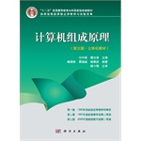

教材和参考资料
计算机组成原理（第2版），唐朔飞，2008年01月，高等教育出版社
计算机组成原理（第五版），白中英，戴志涛，2013年3月，科学出版社
计算机组成原理（第3版），蒋本珊 ，2013年08月，清华大学出版社
这几本书都配有学习指导和习题指南。另外，还有很多联考复习指南的资料（dangdang、Amazon上可查到），如
王道考研系列：2017年计算机组成原理联考复习指导
王道考研论坛：http://www.cskaoyan.com/
Notes:
计算机考研408各科参考书目是哪些
一、数据结构
1.教材：《数据结构》严蔚敏 清华大学出版社
二、计算机组成原理
1.教材：《计算机组成原理》唐朔飞 高等教育出版社
《计算机组成原理》白中英 科学出版社
三、操作系统
1.教材：《计算机操作系统(修订版)》汤子瀛 西安电子科技大学出版社
四、计算机网络
1.教材：《计算机网络(第五版)》谢希仁 电子工业出版社

Slide 4
教学内容
第1章 计算机系统概论
第2章 计算机的发展及应用（自学）
第3章 系统总线
第4章 存储器
第5章 输入输出系统
第6章 计算机的运算方法
第7章 指令系统
第8章 CPU结构和功能
第9章 控制单元的功能
第10章 控制单元的设计
概论
计算机系统的硬件结构
中央处理器
控制单元

Slide 5
学时安排
总学时64学时
课堂教学 52学时
实验教学 12学时

Slide 6
上机安排
班级 | 16软工1 | 16英软1 | 163E实验1 | 16软工2
时间 | 周二 9~11节 11-14周 | 周三 9~11节 11-14周 | 周四 9~11节 11-14周 | 周五 9~11节 11-14周
地点 | 计算机大楼321机房 | 计算机大楼321机房 | 计算机大楼321机房 | 计算机大楼321机房

Slide 7
课程考试
外校老师出题调考
考试大纲
计算机专业课联考大纲

Slide 8
问题和学习方法
问题
  学时不足 。常见68~72hrs
  课程内容多，有些地方比较难，抽象
  调考
学习方法：
  预习，复习和练习
  讨论和查资料
Notes:
内容抽象带来至少两个问题：1.知识点不易理解；2.不同教材、参考书、题目、实验平台使用不同的模型，更增加了理解的难度

Slide 9
第１章 计算机系统概论
1.1 计算机系统简介
1.2 计算机的基本组成
1.3 计算机硬件的主要技术指标
1.4 本书结构
Notes:
2学时。
重难点：
1. 衡量计算机性能的指标（CPI，MIPS，FLOPS）及相关计算；
2. 计算机系统的组成及工作原理；
3. 计算机系统的层次结构

Slide 10
1.1 计算机系统简介
提出两个问题：
计算机系统由哪几部分组成？
不同的人看到的计算机是一样的吗？

Slide 11
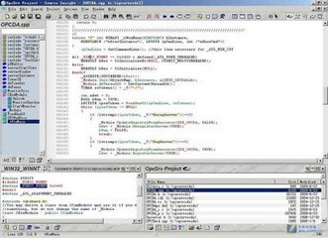
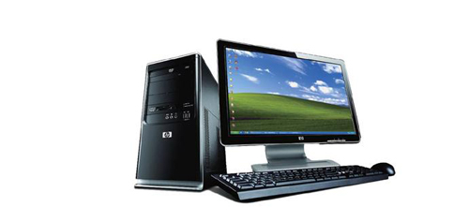
一、 计算机的软硬件概念
计算机系统
硬件
计算机的实体部分，
如主机、外设等
软件
由具有各类特殊功能
的程序组成
Notes:
1. 计算机系统

Slide 12
系统软件
用来管理整个计算机系统
语言处理程序
操作系统
软
件
服务性程序
数据库管理系统
网络软件
应用软件
按任务需要编制成的各种程序

Slide 13
2. 计算机的解题过程
高级语
目标
结果
翻译
运行
言程序
程序
计算机

Slide 14

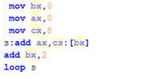
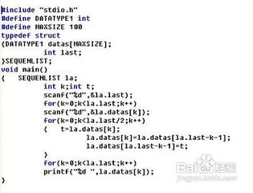
二、计算机系统的层次结构
高级语言
虚拟机器 M₃
汇编语言
虚拟机器 M₂
解释/编译
操作系统
虚拟机器
机器语言
实际机器 M₁
传统机器 M₁
微指令系统
微程序机器 M₀
Notes:
计算机只能识别机器语言程序，可以直接执行二进制的指令，用微程序解释机器指令。
汇编程序员看到的计算机（虚拟）能执行汇编源程序，但没有通用性。 具有翻译功能的机器（虚拟机），用汇编程序翻译成机器语言程序
高级语言程序员看到的计算机（虚拟）能理解高级语言源程序，具有较强的通用性。用编译程序翻译成汇编语言程序或机器语言程序
实际上，每一条机器指令，又可翻译为一组微指令，即构成一个微程序来执行的。向下延伸形成下一级微程序机器。M0可以看作是M1的分解，即M0的微程序解释并执行M1的每一条机器指令，由硬件直接执行微指令。
M1和M2见还有一级虚拟机——安装操作系统的计算机。提供了在汇编语言和高级语言的使用和实现过程中所需的某些基本操作，并对计算机全部的软硬件资源进行管理。

Slide 15
软硬件的划分
虚拟机器 M₄
（高级语言机器）
用编译程序翻译
成汇编语言程序
虚拟机器 M₃
（汇编语言机器）
用汇编程序翻译
成机器语言程序
软
件
虚拟机器 M₂
（操作系统机器）
用机器语言解释操作系统
硬
件
传统机器 M₁
（机器语言机器）
用微指令解释机器指令
本课程的研究内容
微程序机器M₀
（微指令系统）
由硬件直接执行微指令
Notes:
传统机器 M₁（机器语言机器）和微程序机器M₀（微指令系统）的组成原理和设计思想

Slide 16
三、计算机组成和计算机体系结构
有无乘法指令
计算机
体系结构
程序员所见到的计算机系统的属性
即概念性的结构与功能特性
（例如指令系统、数据类型、寻址技术、I/O机理）
计算机
组成
如何实现计算机体系结构所体现的属性
（例如具体指令的实现）
如何实现乘法指令

Slide 17
1.2 计算机的基本组成
提出问题：
现代计算机的基本工作原理是什么？
冯·诺依曼原理
“存储程序”

Slide 18
一、冯·诺依曼计算机的特点
1. 计算机由五大部件组成
2. 指令和数据以同等地位存于存储器，可按地址寻访
3. 指令和数据用二进制表示
4. 指令由操作码和地址码组成
5. 指令在存储器中按顺序存放。通常是顺序执行的，可根据运算结果或设定条件改变执行顺序
6. 以运算器为中心。

Slide 19
二、计算机硬件框图
算术运算
逻辑运算
存放数据
和程序
将结果转换成
人们熟悉的形式
将信息转换成机
器能识别的形式
存储器
输入设备
运算器
输出设备
控制器
指挥程序
运行
1. 典型冯·诺依曼计算机硬件框图

Slide 20
二、计算机硬件框图
控制器
数据
计算
输入设备
存储器
输出设备
程序
结果
运算器
2.以存储器为中心的计算机硬件框图

Slide 21
二、计算机硬件框图
运算器
ALU
CPU
控制器
CU
主机
主存
辅存
存储器
硬件
输入设备
I/O设备
输出设备
主机
CPU
主
存
ALU
I/O
设备
CU
3.现代计算机硬件框图
24

Slide 22
三、计算机的工作步骤
1.准备工作
对问题经过实验和分析，找到一系列反应研究对象变化规律的数学方程。
建立数学模型
确定计算方法
变成适合计算机运算的加、减、乘、除四则运算，需要确定对应的计算方法。
x³
x⁵
x⁷
x⁹
…
sin
x
=
x
−
+
−
+
−
3
!
5
!
7
!
9
!
1
x
…
(
y_{n}
)
(
n
=
0, 1, 2,
x
=
+
)
√
2
y_{n}
编制解题程序
程序 —— 运算的 全部步骤
指令 —— 每 一个步骤
Notes:
运算步骤用一一对应的机器指令描述

Slide 23
编程举例
计算 ax² + bx + c
= (ax + b)x + c
取x 至运算器中
取x 至运算器中
乘以x 在运算器中
乘以a 在运算器中
乘以a 在运算器中
加b 在运算器中
存ax² 在存储器中
乘以x 在运算器中
取b 至运算器中
加c 在运算器中
乘以x 在运算器中
加ax² 在运算器中
加c 在运算器中

Slide 24
假设某计算机的指令为16位
操作码（6）
+ 地址码（10）
操作码表示机器所执行的各种操作，如取数、存数、加法、乘法、打印（结果）、停机等。
地址码表示参加运算的数在存储器中的位置。
Notes:
其中6条指令分别是取数、存数、加法、乘法、打印（结果）、停机（P12）
为了解决这个计算问题，需要编写一个程序——（P12 表1.2）
它由 8条机器指令构成

Slide 25
指令和数据存于主存单元的地址 | 指令 |  | 注释
 | 操作码 | 地址码
0 | 000001 | 0000001000 | 取数x至ACC
1 | 000100 | 0000001001 | 乘a得ax ,存于ACC中
2 | 000011 | 0000001010 | 加b得ax+b ,存于ACC中
3 | 000100 | 0000001000 | 乘x得（ax+b)x,存于ACC中
4 | 000011 | 0000001011 | 加c得ax2 + bx + c ,存于ACC
5 | 000010 | 0000001100 | 将ax2 + bx +c ,存于主存单元
6 | 000101 | 0000001100 | 打印
7 | 000110 |  | 停机
8 | x |  | 原始数据x
9 | a |  | 原始数据a
10 | b |  | 原始数据b
11 | c |  | 原始数据c
12 |  |  | 存放结果

Slide 26
2. 进一步了解计算机组成和工作原理
CPU
存储体
…
ACC
MQ
CU
I/O
设
备
IR
ALU
控制
单元
PC
MAR
MDR
X
运算器
控制器
主存储器
细化的计算机组成框图
21
25
27
29
30
31
Notes:
进一步了解计算机组成和工作原理

Slide 27
每个存储单元赋予一个地址号，程序和数据按地址存取
（1）主存储器
主存储器包括存储体M、各种逻辑部件及控制电路等。
存储体
– 存储单元
– 存储元件
（0/1）
存储元件：存储一位二进制信息的物理元件，是存储器中最小的存储单位。又叫存储基元或存储元
存储体
存储单元：可存放一串二进制代码并具有特定存储地址的存储单位。
MAR
MDR
存储字：一个存储单元所存二进制代码的逻辑单位。
主存储器
存储字长：存储单元中二进制代码的位数
Notes:
存储字 ：存储单元中二进制代码的组合

Slide 28
存储器地址寄存器，在主存中用来存放欲访问的存储单元的地址。其位数对应存储单元的个数。
MAR
存储体
存储器数据寄存器，在主存中用来存放从某单元读出、或要写入某存储单元的数据。其位数与存储字长相等。
MDR
MAR
MDR
设 MAR = 4 位
MDR = 8 位
主存储器
存储单元个数 2⁴=16
存储字长 8
33
Notes:
Memory Address Register MAR
Memory Data Register MDR
后面的内容中，MAR和MDR都在CPU中

Slide 29
（2）运算器
运算器由ALU、一些通用寄存器等组成
ALU ：算术逻辑运算单元，为运算器的核心部件，其功能是进行算术、逻辑运算。
ACC
MQ
ACC：累加器，是运算器中既能存放运算前的操作数，又能存放运算结果的寄存器。
ALU
MQ：乘商寄存器，乘法运算时存放乘数、除法时存放商。
X
X：此字母没有专指的缩写含义。在此表示运算器中工作寄存器之一，用来存放操作数。
运算器

Slide 30
（3）控制器
控制器是计算机的神经中枢，指挥各部件自动、协调地工作。它由PC、IR和CU等部分组成。
PC：程序计数器，其功能是存放当前欲执行指令的地址，并可自动计数形成下一条指令地址。
CU
IR：指令寄存器，其功能是存放当前正在执行的指令。
IR
PC
CU：控制单元（部件），为控制器的核心部件，其功能是产生微操作命令序列。

Slide 31
（4）I/O
I/O子系统包括各种I/O设备及相应的接口电路。（第5章）
25

Slide 33
例：执行取数指令(LDA x)的过程(演示）
1-4 取指令 5 译码 6-9 执行（从存储器中取数到累加器）
CPU
5
存储体
…
ACC
MQ
6
CU
2
7
3
8
I/O
设
备
IR
ALU
控制
1
单元
PC
MAR
MDR
X
4
运算器
控制器
主存储器
9
Notes:
例：执行LDA x指令的过程
取指令
[PC]→MAR, R=1
M(MAR)→MDR //从存储器中读指令
MDR→IR PC+1→PC
分析指令
OP(IR)→CU
指令的执行
Ad(IR)→MAR,R=1 //取操作数x的值
M(MAR)→MDR
MDR→ACC

Slide 34
1.3 计算机硬件的主要技术指标
机器字长
存储容量
运算速度

Slide 35
机器字长
是指CPU一次能同时处理的二进制数据的位数，通常与CPU的寄存器位数有关。
机器字长越长，数的表示范围越大，精度也越高。
机器字长也会影响到机器的运算速度（例如多次运算问题）。
对硬件的造价也有又较大影响，它将直接影响加法器（或ALU）、数据总线以及存储字长的位数。
Notes:
字长：CPU一次并行处理的数据位数。取决于ALU位数、通用寄存器位数、数据总线宽度。

Slide 36
存储容量
存放二进制信息的总位数
存储单元个数 × 存储字长
1K = 2¹⁰
如 MAR MDR 容量
主存容量
10 8
1 K × 8位
16 32
64 K × 32位
字节数
8 GB
如
1G = 2³⁰
辅存容量
字节数 500 GB , 1TB
1T = 2⁴⁰
Notes:
主存容量
4GB
Cache (Core i7 4770 22nm,4 cores，8 threads)：
L1 Cache: 4 x 32 KB instruction caches,
4 x 32 KB data caches
L2 Cache 4*256KB
L3 Cache 8MB
外存储器
1TB ，500GB
（思考）一台计算机地址总线为36位，则它的主存容量最大可以达到多少（假设按字节编址）？
1GB=1024MB 1MB=1024KB 1KB=1024字节 所以8GB=1024 * 1024 * 1024 * 8 = 8589934592 位

Slide 37
运算速度
T_{M} 机器运行速度
f_{i} 第i 种指令占全部操作的百分比数
t_{i} 第i 种指令的执行时间
每秒2.3×10⁹个时钟周期
主频 如：2.3GHz
n
吉普森法
=
T_{M}
∑
f_{i} t_{i}
i =1
MIPS
每秒执行百万条指令数
CPI
执行一条指令所需时钟周期(机器主频的倒数)数
FLOPS
每秒浮点运算次数
Notes:
运算速度与许多因数有关，如机器的主频、执行什么样的操作、主存本身的速度。
国际标准单位的进率都是千进位，一兆等于1000的1000倍，即1000000，数学表达方式为10⁶,也就是10的6次方。1K等于一千，1M=一百万，1G=十亿，1T等于一万亿……
如表示频率：1000Hz=1KHz；1000KHz=1MHz；1000MHz=1GHz；1000GHz=1THz……
CPU的时钟频率为50MHZ，即每秒50×10⁶个时钟周期
吉普森法：加权平均时间。综合考虑每条指令的执行时间以及它们在全部操作中所占百分比。
单位时间内执行指令的平均条数。
MIPS*10⁶*CPI=f_{CLK}

Slide 38
思 考 题
程序P在机器M上的执行时间是20秒，编译优化后，P执行的指令数减少到原来的70%，而CPI增加到原来的1.2倍，则P在M上的执行时间是
A） 8.4秒
B） 11.7秒
C） 14秒
D） 16.8秒
2014年考研题
Notes:
不妨设原来指令条数为x,则原CPI*T_{CLK}为20/x,经优化后指令条数为0.7x,CPI*T_{CLK}为（20/x）*1.2=24/x，则现在
执行时间就是：指令条数*CPI*T_{CLK}=0.7x*(24/x)=16.8 秒。
t= n*CPI*T_{CLK}

Slide 39
1.4 本书结构
计算机
第１篇 概论

Slide 40
1.4 本书结构
第２篇
计算机系统的硬件结构
计算机
存储器
I/O
系统总线
CPU

Slide 41
1.4 本书结构
计算机
第３篇 CPU
存储器
I/O
系统总线
CPU
中央处理器
ALU
CU
CPU
内部互连
寄存器

Slide 42
1.4 本书结构
计算机
第４篇 CU
存储器
I/O
系统总线
CPU
中央处理器
控制单元
ALU
CU
排队
逻辑
寄存器
CPU
内部互连
和解码器
控制
存储器
寄存器

Slide 43
小结
1、掌握计算机系统组成、层次结构及工作原理
2、掌握一些基本概念及常见英文缩写
3、了解本课程研究内容

Slide 44
作业
1. 理解P19 1.7中的有关概念：主机、CPU、主存、存储单元、存储元件、存储基元、存储元、存储字、存储字长、存储容量、机器字长、指令字长。
2. 理解和记忆P19 1.8中的英文缩写含义:
  CPU ,CU , ALU , I/O , PC, IR, ACC, MQ , X, MAR, MDR
  MIPS, CPI, FLOPS

Slide 45
第二章 计算机的发展及应用
自学
看书P20~38，掌握一下知识点：
1. 计算机的发展历程
2. 计算机应用领域

Slide 46
第２章 计算机的发展及应用
2.1 计算机的发展史
2.2 计算机的应用
2.3 计算机的展望

Slide 47
2.1 计算机的发展史
一、计算机的产生和发展
1946年 美国 ENIAC
1955年退役
十进制运算
18 000
多个电子管
1 500
多个继电器
150
千瓦
30
吨
1 500
平方英尺
5 000
次加法／秒
用手工搬动开关和拔插电缆来编程

Slide 48
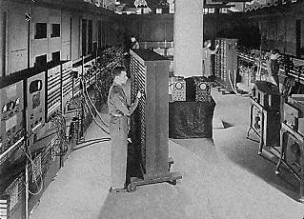
2.1
世界上第一台电子计算机 ENIAC(1946)

Slide 49
2.1
硬件技术对计算机更新换代的影响
代
时间
硬件技术
速度 /（次/秒）
一
1946－1957
电子管
40 000
二
1958－1964
晶体管
200 000
中小规模
集成电路
三
1965－1971
1 000 000
大规模
集成电路
四
1972－1977
10 000 000
超大规模
集成电路
五
1978－现在
100 000 000

Slide 50
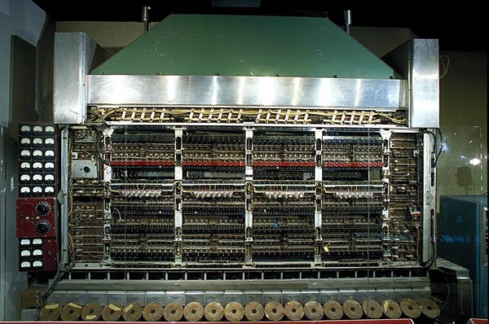
2.1
第一台von Neumann 系统结构的计算机

Slide 51
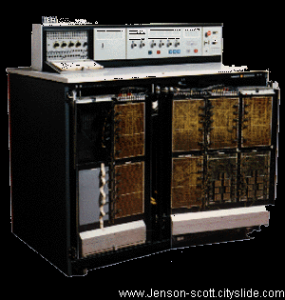
2.1
IBM System／360

Slide 52
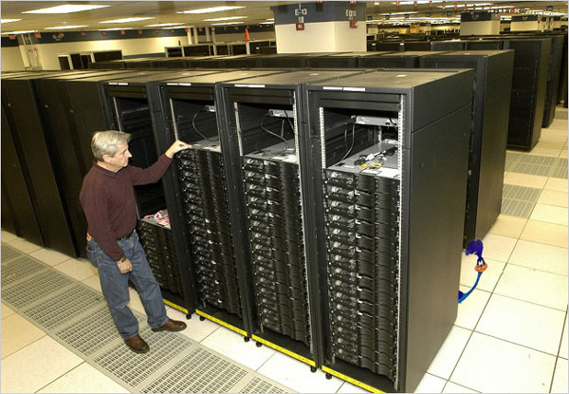
2.1
最快的五台超级计算机（截止到 2009.06）
1.IBM Roadrunner（ 走鹊 ）
129 600 个计算核心 最大平均速度 1 105 000 GFLOPS

Slide 53
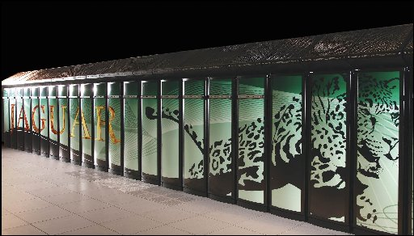
2.1
最快的五台超级计算机（截止到 2009.06）
2. Cray XT5 Jaguar（美洲虎）
150 152 个计算核心 最大平均速度 1 059 000 GFLOPS

Slide 54
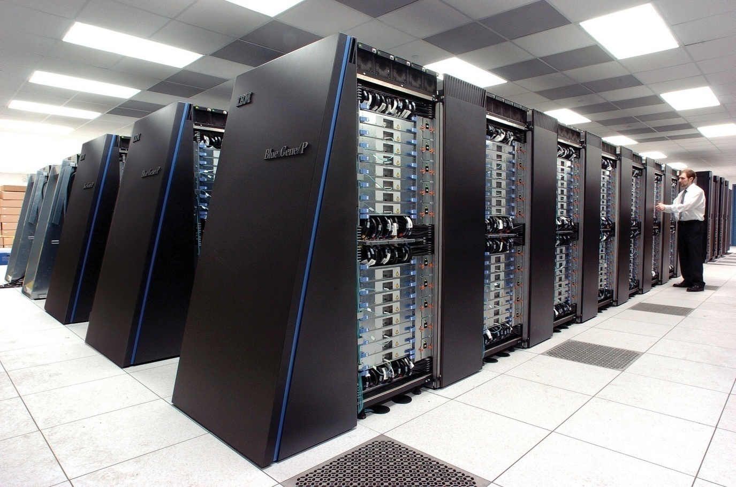
2.1
最快的五台超级计算机（截止到 2009.06）
3. IBM JUGENE-Blue Gene/P
294 912 个计算核心 最大平均速度 825 500 GFLOPS

Slide 55
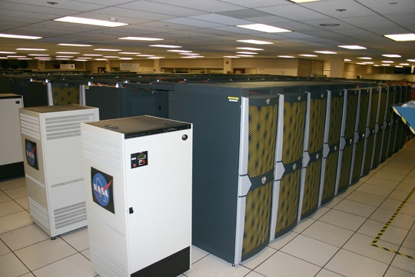
2.1
最快的五台超级计算机（截止到 2009.06）
4. SGI Pleiades系统
51 200 个计算核心 最大平均速度 487 005 GFLOPS

Slide 56
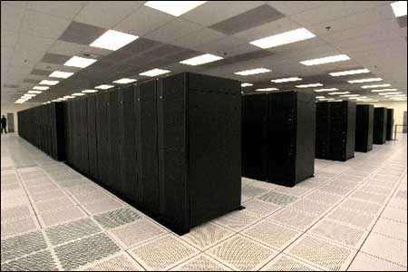
2.1
最快的五台超级计算机（截止到 2009.06）
5. IBM BlueGene/L系统
212 992 个计算核心 最大平均速度 478 200 GFLOPS

Slide 57
2.1
最权威的超级计算机排名的参考网址
http://www.top500.org

Slide 58
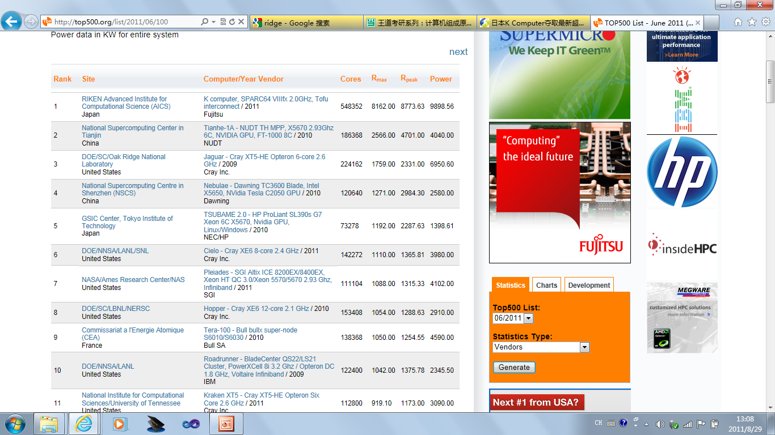

Slide 59
2.1
二、微型计算机的出现和发展
微处理器芯片
1971年
存储器芯片
1970年
4位（4004）
256位
8位
16位
32位
64位
1K位
4K位
16K位
64K位
256K位
1M位
4M位
16M位
64M位

Slide 60
2.1
Moore 定律
Intel 公司的缔造者之一
Gordon Moore 提出
微芯片上集成的
晶体管数目每三年翻两番

Slide 61
Intel 公司的典型微处理器产品
2.1
8080 8位 1974年
8086 16位 1979年 2.9 万个晶体管
80286 16位 1982年 13.4 万个晶体管
80386 32位 1985年 27.5 万个晶体管
80486 32位 1989年 120.0 万个晶体管
Pentium 64位（准） 1993年 310.0 万个晶体管
Pentium Pro 64位（准） 1995年 550.0 万个晶体管
Pentium Ⅱ 64位（准） 1997年 750.0 万个晶体管
Pentium Ⅲ 64位（准） 1999年 950.0 万个晶体管
Pentium Ⅳ 64位 2000年 4 200.0 万个晶体管
2007 年 芯片上可集成 3 亿 5 千万 个晶体管
预计 2010 年 芯片上可集成 8 亿 个晶体管

Slide 62
2.1
三、软件技术的兴起和发展
1. 各种语言
机器语言 面向机器
汇编语言 面向机器
高级语言 面向问题
FORTRAN 科学计算和工程计算
PASCAL 结构化程序设计
C＋＋ 面向对象
Java 适应网络环境

Slide 63
2.1
2. 系统软件
语言处理程序 汇编程序 编译程序 解释程序
操作系统 DOS UNIX Windows
服务性程序 装配 调试 诊断 排错
数据库管理系统 数据库和数据库管理软件
网络软件

Slide 64
2.1
3. 软件发展的特点
⑴ 开发周期长
⑵ 制作成本昂贵
⑶ 检测软件产品质量的特殊性
软件是程序以及开发、使用和
维护程序所需要的所有文档

Slide 65
2.2 计算机的应用
一、科学计算和数据处理
二、工业控制和实时控制
三、网络技术
1. 电子商务
2. 网络教育
3. 敏捷制造

Slide 66
2.2
四、虚拟现实
五、办公自动化和管理信息系统
六、CAD/CAM/CIMS
七、多媒体技术
八、人工智能

Slide 67
2.3 计算机的展望
一、计算机具有类似人脑的一些超级
智能功能
要求计算机的速度达10¹⁵/秒
二、芯片集成度的提高受以下三方面的限制
芯片集成度受物理极限的制约
按几何级数递增的制作成本
芯片的功耗、散热、线延迟

Slide 68
2.3
三、？替代传统的硅芯片
1. 光计算机
利用光子取代电子进行运算和存储
2. DNA生物计算机
通过控制DNA分子间的生化反应
3. 量子计算机
利用原子所具有的量子特性

